Slide 1



Минобрнауки России
федеральное государственное бюджетное образовательное учреждение высшего образования Санкт-Петербургский государственный технологический институт (технический университет)
УГСН 09.00.00 «Информатика и вычислительная техника»
Направление подготовки: 09.03.01 «Информатика и вычислительная техника»
Направленность: Автоматизированные системы обработки информации и управления
Уровень подготовки: бакалавр
Форма обучения: заочная
Факультет информационных технологий и управления
Кафедра систем автоматизированного проектирования и управления
УЧЕБНАЯ ПРАКТИКА
«Тема практики»
Обучающийся | Студент гр. ХХХ Фамилия Имя Отчество
Руководители | ст. преп. Козлов Андрей Васильевич доц. Разыграев Александр Сергеевич
Работа выполнена в рамках договора от 21.01.2023 № 01 с АО «ХИМЭКС-2»
Санкт-Петербург 2024

Slide 2
Актуальность работы
Современные промышленные производства являются многоассортиментными, предприятие АО «ХИМЭКС-2» выпускает более 100 типов продукции, требующих учета.
Наличие такой обширной номенклатуры продукции необходимо принимать во внимание, чтобы иметь возможность отслеживать состояние продукции и в кратчайшие сроки получать информацию о том или ином произведенном продукте.
Не каждый программный комплекс подойдет по функционалу для учета эпоксидных смол в силу ограниченности своего функционала или его избыточности.
Поэтому актуальной задачей является разработка специализированного программного комплекса, который позволит вести качественный учет продукции на производстве.
Программный комплекс для учета продукции предприятия по производству эпоксидных смол
2/17

Slide 3

Цель и задачи работы
Целью работы является повышение эффективности процесса учета продукции предприятия по производству полимерных смол за счет разработки программного комплекса.
Для достижения цели необходимо решить следующие задачи:
1) разработка функциональной структуры программного комплекса;
2) формирование информационного обеспечения программного комплекса;
3) разработка алгоритма функционирования программного комплекса;
4) разработка интерфейсов пользователей программного комплекса (администратора базы данных и сотрудника склада);
5) тестирование программного комплекса.
Программный комплекс для учета продукции предприятия по производству эпоксидных смол
3/17

Slide 4
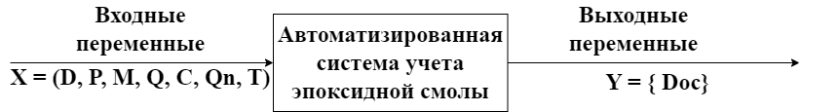
Формализованное описание процедуры учета готовой продукции
Входные переменные:
X = {D, P, M, Q, C, Qn, T},
D – дата;
P – номер партии;
M – марка продукции;
Q – качество;
C – тара;
Qn – количество,
T – тип документа.
Выходные переменные:
Y = {Doc},
Doc– документ.
На основе формализованного описания сформулирована задача разработки программного комплекса, которая заключается в следующем:
Для заданного вектора входных переменных X = (D, P, M, Q, С, Qn, T) необходимо сформировать и получить вектор выходных переменных Y = {Doc}.
Программный комплекс для учета продукции предприятия по производству эпоксидных смол
4/17

Slide 5
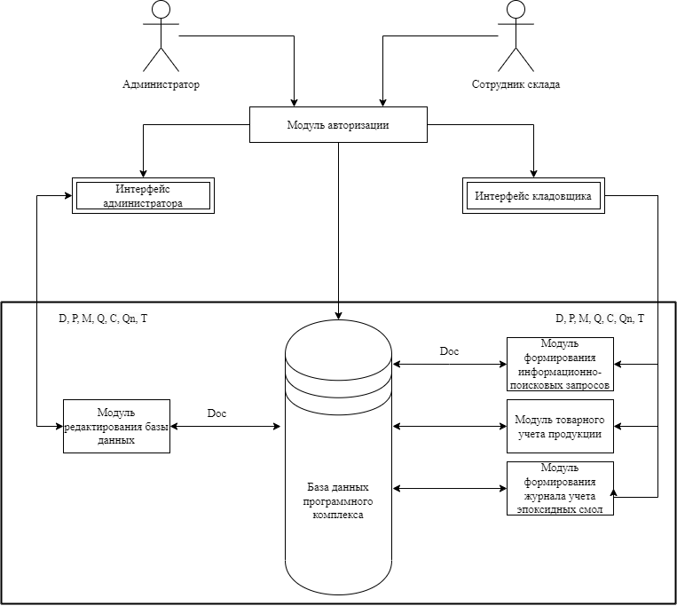
Функциональная структура программного комплекса
Программный комплекс для учета продукции предприятия по производству эпоксидных смол
5/17

Slide 6
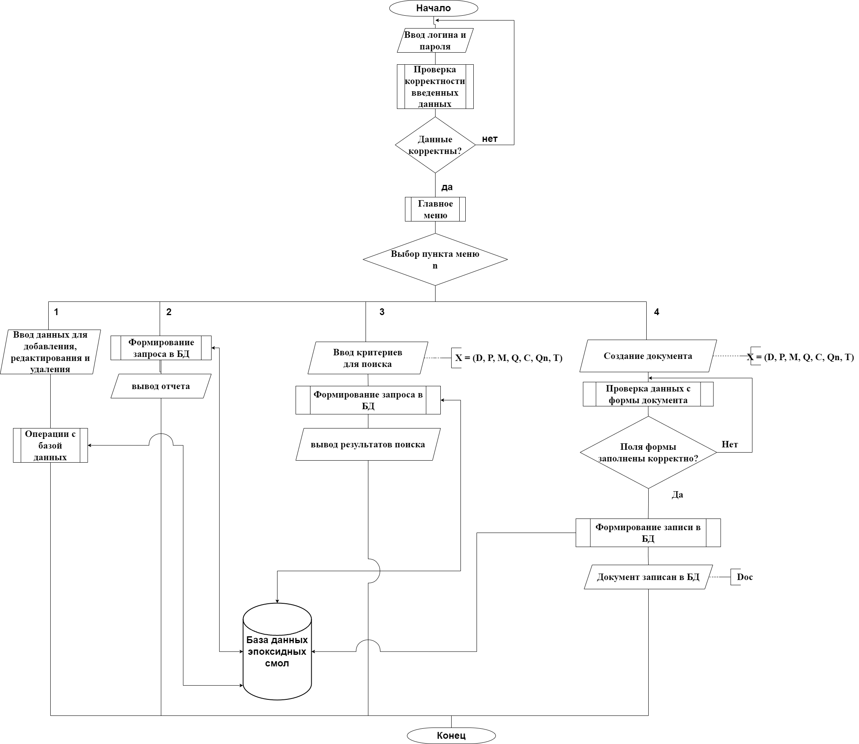
Блок-схема алгоритма работы системы
Программный комплекс для учета продукции предприятия по производству эпоксидных смол
6/17

Slide 7
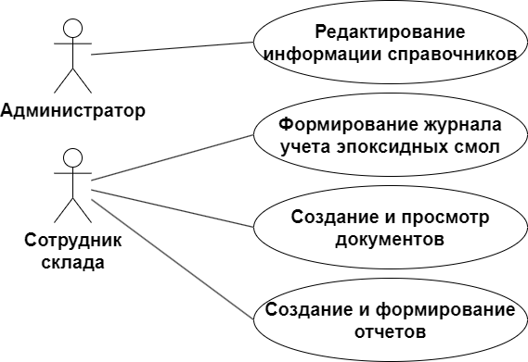
UML-диаграммы прецедентов использования программного комплекса
Программный комплекс для учета продукции предприятия по производству эпоксидных смол
7/17

Slide 8

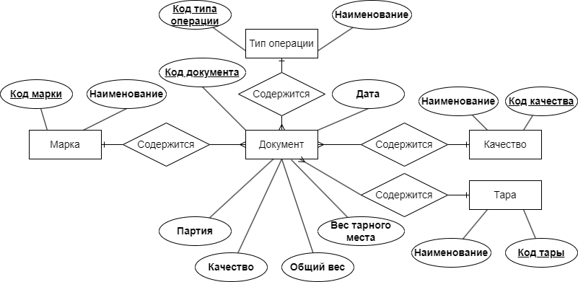
Концептуальная модель базы данных программного комплекса
Программный комплекс для учета продукции предприятия по производству эпоксидных смол
8/17

Slide 9
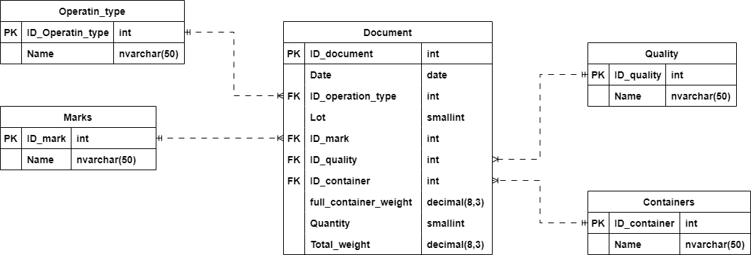
Даталогическая модель базы данных программного комплекса
Программный комплекс для учета продукции предприятия по производству эпоксидных смол
9/17

Slide 10

Выбор сделан в пользу MS SQL Server, т.к. он обладает удобной интеграцией с MS Visual studio, в которой разработано клиентское приложение
Сравнительный анализ СУБД
СУБД | Oracle | MySQL | Microsoft Access | SQLite | Microsoft SQL
Модель данных в СУБД | Объектно-реляционная | Реляционная | Реляционная | Реляционная | Реляционная
Поддержка различных платформ | Linux, Microsoft Windows, Oracle Solaris, IBM AIX, HP-UX | Linux, Microsoft Windows, Oracle Solaris, macOS, FreeBSD | Microsoft Windows | Linux, Microsoft Windows | Linux, Microsoft Windows
Максимальный размер базы данных | Неограничен | Неограничен | 2 Гб | 140 Тб | 524 272 Тб
Максимальный размер таблиц | 128 Тб | 256 Тб | 2 Гб | 140 Тб | 524 272 Тб
Транзакционность | Да, не считая DLL | Да, не считая DLL | Да | Да | Да
Резервное копирование | Да | Да | Да | Да (Backup API) | Да
Программный комплекс для учета продукции предприятия по производству эпоксидных смол
10/17

Slide 11
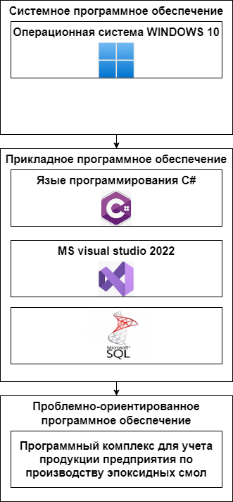
Структура программного обеспечения
Программный комплекс для учета продукции предприятия по производству эпоксидных смол
11/17

Slide 12
Характеристика программного обеспечения
Показатель | Значение
Технология программирования | Объектно-ориентированное программирование
Среда разработки | Mirosoft Visual Studio 2022
Язык программирования | C#
Количество классов, структур | 6
Количество функций | 12
Модель описания данных | Реляционная модель
СУБД | MS SQL
Количество таблиц в базе данных | 5
Количество полей в базе данных | 18
Тип данных в базе данных | Int , nvarchar, date, smallint, decimal(8,3)
Тип связей между таблицами в базе данных | Один-ко-многим
Текущий объем базы данных, Мб | 8
Максимальный объем базы данных, Тб | 35
Средства обеспечения защиты информации | Авторизация пользователей
Размер исполняемого файла, Кб | 49
Программный комплекс для учета продукции предприятия по производству эпоксидных смол
12/17

Slide 13
Минимальные системные требования
Показатель | Значение
Процессор с архитектурой x86-64 | Intel с поддержкой EM64T, AMD с поддержкой AMD64 от1800 и выше
Объем оперативной памяти, Гб | 2
Место на диске, Мб | 17
Состав и характеристика периферийных устройств ЭВМ | Монитор, клавиатура, мышь
Операционная система | Windows 10 (64x) и выше
Прикладное программное обеспечение | MS SQL Server 2022
Программный комплекс для учета продукции предприятия по производству эпоксидных смол
13/17

Slide 14
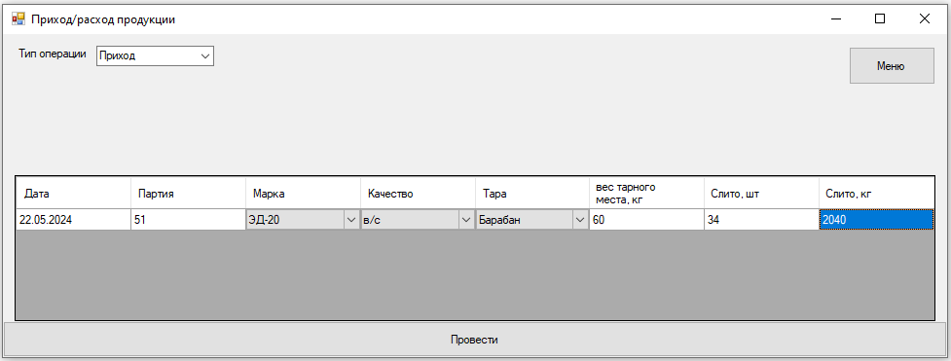
Исходные данные для тестирования программного комлекса
Входные данные | Значение
D – Дата | 22.05.2024
P – Партия | 51
M – Марка | ЭД-20
Q – Качество | в/с
C – Тара | барабан
Qn – Количество | 34
Добавление новой продукции и формирование документа
Программный комплекс для учета продукции предприятия по производству эпоксидных смол
14/17

Slide 15
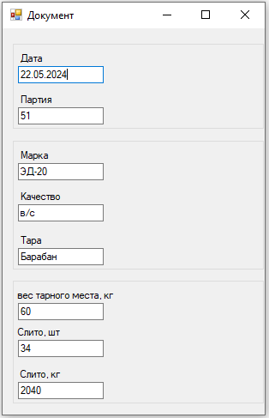
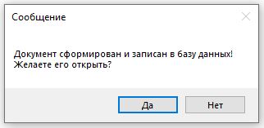

Тестирование программного комплекса
Выходные данные | Значение
Doc – Документ | Doc {D, P, M, Q, C, Qn, T}
Результат операции
Сформированный документ
Программный комплекс для учета продукции предприятия по производству эпоксидных смол
15/17

Slide 16
Выводы по работе
В ходе выполнения выпускной квалификационной работы был разработан Программный комплекс для учета продукции предприятия по производству эпоксидных смол.
Решены следующие задачи:
1) разработана функциональная структура программного комплекса;
2) Сформировано информационное обеспечение программного комплекса;
3) разработан алгоритм функционирования программного комплекса;
4) разработаны интерфейсы пользователей программного комплекса (администратора базы данных и сотрудника склада);
5) программный комплекс реализован и протестирован.
Программный комплекс для учета продукции предприятия по производству эпоксидных смол
16/17

Slide 17
Спасибо за внимание!
Программный комплекс для учета продукции предприятия по производству эпоксидных смол
17/17

